Slide 1






2. Setkání workshopy v r
Kateřina šafářová
12. 06. 2024

Slide 2
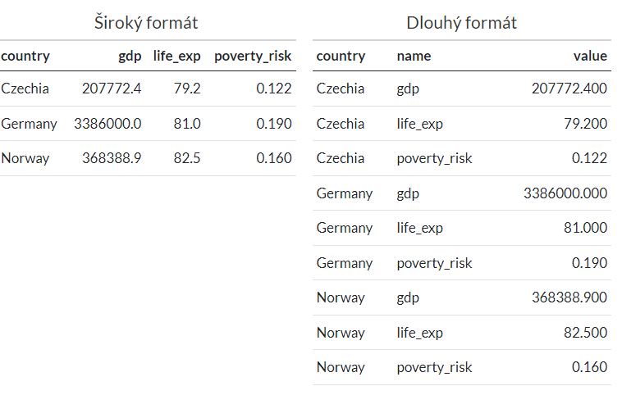

Slide 3
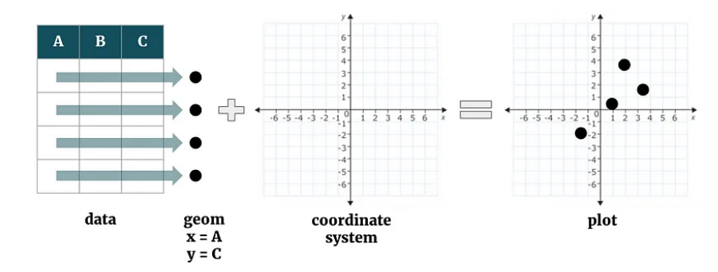
Grammars of Grapchics: GGplot
R: grafy (youtube.com) – přehledný úvod do grafů od Daniela Dostála z psychologie z Olomouce na, pozor na to, že u případných dalších témat autor nepracuje s tidyverse dplyrem, připadá mu dle svých slov málo programátorské

Slide 4
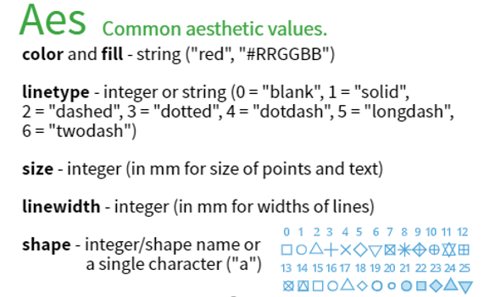

Slide 5
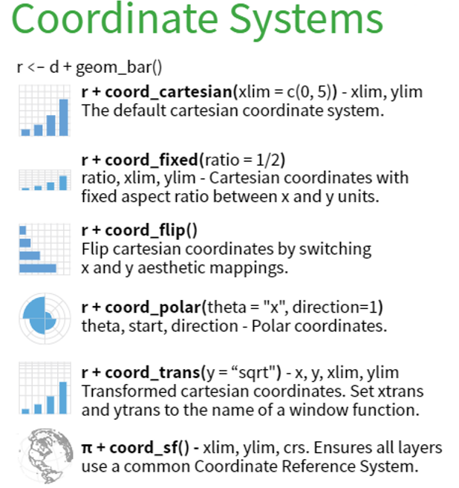

Slide 6
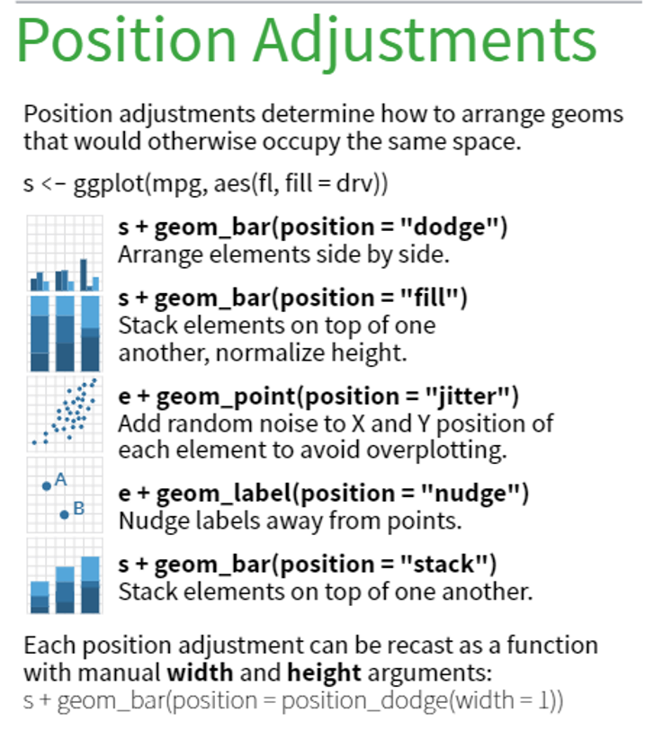

Slide 7
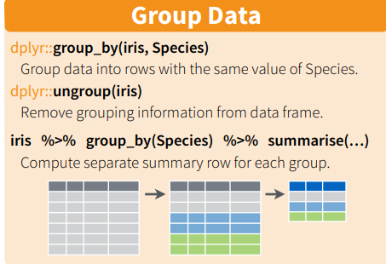
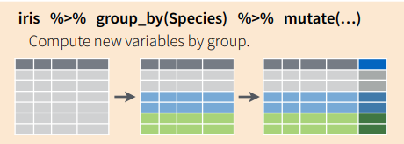

Slide 8
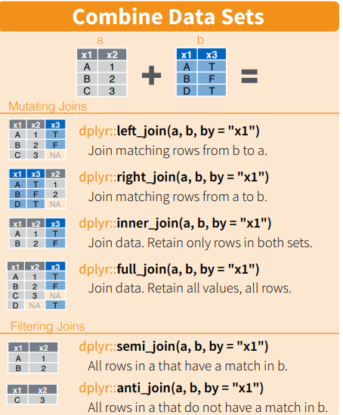

Slide 9
Další Materiály k tématu
The R Graph Gallery – Help and inspiration for R charts (r-graph-gallery.com)
ggplot2: Elegant Graphics for Data Analysis (3e) - 13 Build a plot layer by layer (ggplot2-book.org)
4.6 Bar plots | R for Health Data Science (ed.ac.uk)
https://dreamrs.shinyapps.io/esquisse/ - průzkum možností ggplotu v shiny aplikaci
Top R Color Palettes to Know for Great Data Visualization – Datanovia
2 tmap | Making Maps with R (bookdown.org)
Chapter 3 tmap in a nutshell | Elegant and informative maps with tmap (r-tmap.github.io)
Package RCzechia · Jindra Lacko (jla-data.net)
Efektivní a přehledná práce s daty v prostředí jazyka R (petrbouchal.xyz)
Úvod do analýzy dat v R (sociology-fa-cu.github.io)

